Slide 1
В поисках сокровищ…

Slide 2
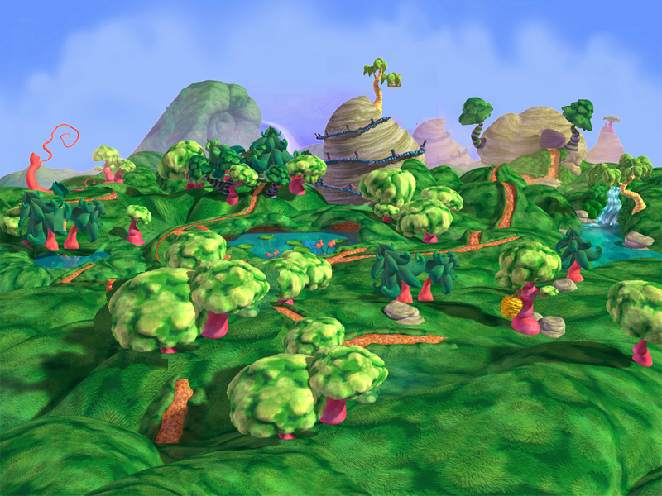
1
2
6
7
4
5
3

Slide 3
1
2
5
4
3
6
7

Slide 5
1
2
3
4
5
6
7
1
1
1
2
2
1
2
1
1
3
3
3
2
2
2
4
4
4
3
5
3
5
5
4
6
6
7

Slide 7
2 пеастра Цветок, имеющий только тычинки называется……
2с 1 ш1сууууу

Slide 8
5 пеастр Покровная ткань, состоящая из мертвых клеток
2с 1 ш1сууууу

Slide 9
Извините, для вас вопроса нет
2с 1 ш1сууууу

Slide 10
1 пеастра Какой газ поглощается при фотосинтезе?
2с 1 ш1сууууу

Slide 11
1 пеастра Что образуется с органическими веществами при фотосинтезе?
2с 1 ш1сууууу

Slide 12
Передай вопрос другому Вырос в поле дом, полон дом зерном, стены позолочены, ставни заколочены.
2с 1 ш1сууууу
1 пеастра

Slide 13
6 пеастра Переставьте или добавьте вместо пропусков буквы в словах так, чтобы получились названия частей цветка 1. ВЯЗАЗЬ 2. КСИТОИБЛ 3. ЛЬКИНПЫ
2с 1 ш1сууууу

Slide 14
20 пеастр С одного дерева грецкого ореха собрали 160 кг плодов. 100 орехов весят 1 кг. Все собранные орехи были высеяны в специально подготовленном питомнике. Сколько саженцев грецкого ореха вырастят садоводы, если из 100 орехов прорастет 90?
2с 1 ш1сууууу

Slide 15
30 пеастр 5000 односемянных плодов березы весят примерно 1г. На 1 га леса высевают 150 кг плодов березы. Подсчитайте число высеянных при этом плодов.
2с 1 ш1сууууу
шшгг

Slide 16
10 пеастр Из 1 зерна озимой мягкой пшеницы может вырасти 5 колосьев. Допустим, в колосе 50 зерен. Предположим также, что все зерна всхожие. Сколько зерен получилось бы от 1 зерна от посева в первом году?
2с 1 ш1сууууу
шшгг

Slide 17
30 пеастр 50 000 семян осины весят в среднем 4 г. Сколько семян осины надо положить на чашку весов для уравновешивания, если на другой чашке находится 100-граммовый плод помидора?
2с 1 ш1сууууу
шшгг

Slide 18
Сюрпиз. Пират Пью дарит вам 15 пеастр.
2с 1 ш1сууууу
шшгг

Slide 19
Ученые хорошо знают, что рекордсменом по содержанию белка являются семена сои. В них содержится до 40 % белка. Подсчитайте, сколько его в семенах пшеницы, ржи, если в них белка в 4 раза меньше, чем в сое?
2с 1 ш1сууууу

Slide 20
Ученые хорошо знают, что рекордсменом по содержанию белка являются семена сои. В них содержится до 40 % белка. Подсчитайте, сколько его в семенах пшеницы, ржи, если в них белка в 4 раза меньше, чем в сое?
2с 1 ш1сууууу

